Slide 1
图像处理第三次授课
来舒阳

Slide 2
一、边缘检测
二、轮廓提取
三、颜色识别

Slide 3
图像处理的大致步骤
获取图像
获取图像
去噪
输出目标中心坐标
锐化（边缘检测）
提取轮廓
图像预处理（目的：降低信噪比）

Slide 4
一、边缘检测
1、Sobel算子
2、Scharr滤波器
3、Laplace算子
4、canny算子

Slide 5
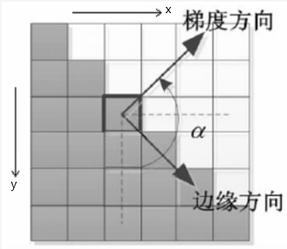
1、Sobel算子
如何获取边缘？
梯度

Slide 6
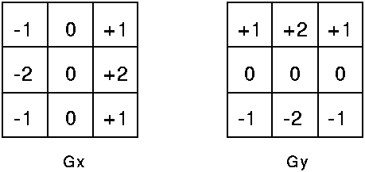


设定一个阈值，获取边缘

Slide 7
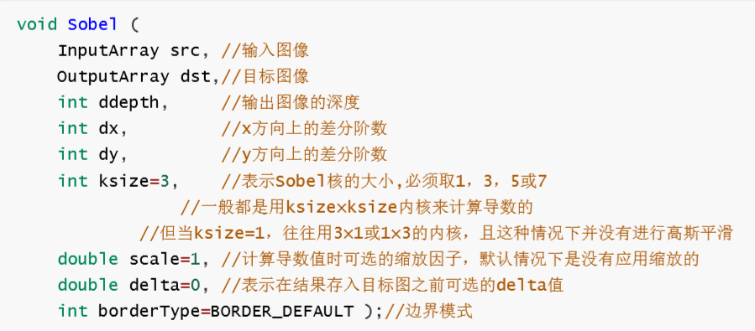
API函数原型

Slide 8
其中，输出图像的深度，支持如下src.depth()和ddepth的组合：
src.depth()
dst.depth()
CV_8U
-1/CV_16S/CV_32F/CV_64F
CV_16U/CV_16S
-1/CV_32F/CV_64F
CV_32F
-1/CV_32F/CV_64F
CV_64F
-1/CV_64F

Slide 9
分别提取x和y方向的 梯度幅值
【xorder=1,yorder=0,ksize=3】
【xorder=0,yorder=1,ksize=3】
调用示例：

Slide 10
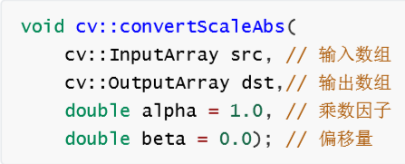
convertScaleAbs
一般用于实现图像的增强
这里用于实现归一化

Slide 11
调用示例：
用同样的方式求出y方向的梯度：

Slide 12
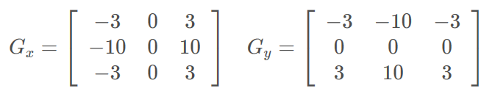
2、Scharr滤波器
OpenCV引入了Scharr滤波器，用于弥补Sobel算子在核较小的情况下结果不准确的缺点。与3*3的Sobel算子速度一样。
卷积核

Slide 13
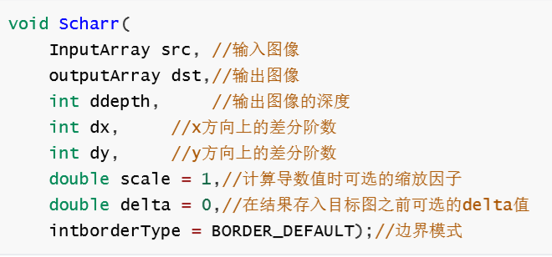
API函数原型

Slide 14
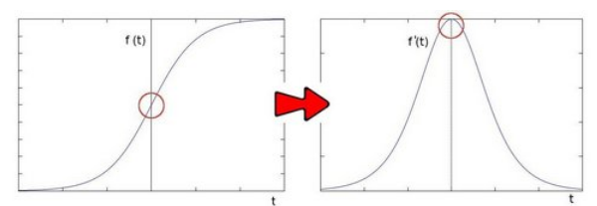
3、Laplace算子
对函数求一阶导数

Slide 15
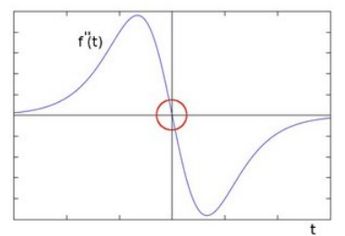
二阶导数

Slide 16

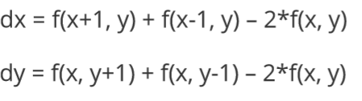
Laplace算子的实际运算：

Slide 17
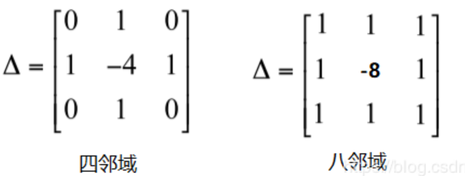
让一幅图像减去它的Laplacian可以增强对比度

Slide 18
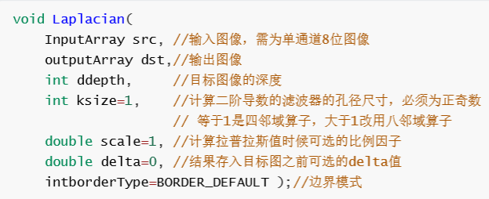
API函数原型
调用示例：

Slide 19
4、canny算子
被很多人推崇为当 今优的边缘检测算法！！！盘它！！！
边缘检测算法的三个主要评判标准为：
（1）低错误率
（2）高定位性
（3）最小相应

Slide 20
（1）高斯滤波
（2）计算梯度幅值和方向
（3）非极大值抑制
（4）滞后阈值

Slide 21



（2）计算梯度幅值和方向
幅值：
方向：

Slide 22
（3）非极大值抑制
目的：避免边缘的重复，相同的边缘要做到只保留一个像素点的宽度
操作：保留“梯度方向”的极大值
Opencv的源码中使用的是4个方向的梯度值

Slide 23
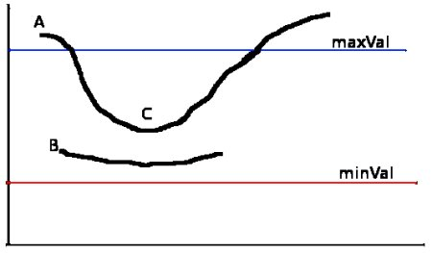
（4）滞后阈值

Slide 24
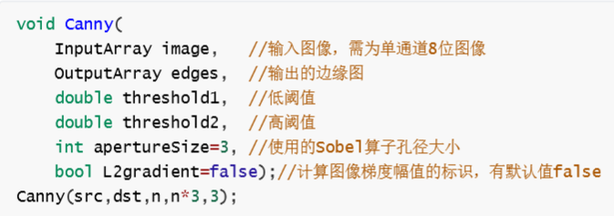
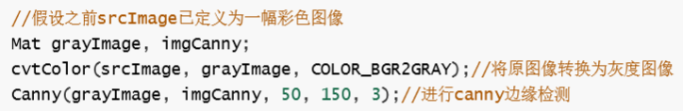
API函数原型
调用示例：

Slide 25
二、轮廓提取
1、ﬁndContours()函数：寻找轮廓
2、drawContours()函数：绘制轮廓

Slide 26
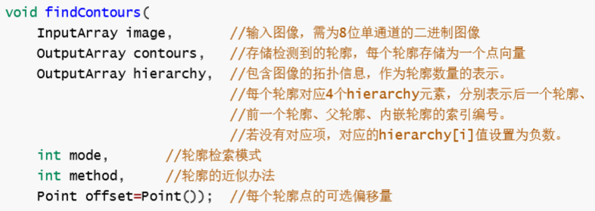
API函数原型
注意：这个函数重载了！hierarchy那一项有没有都可以的

Slide 27

调用示例：

Slide 28
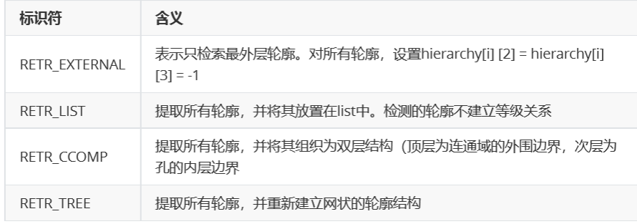
轮廓的检索模式

Slide 29
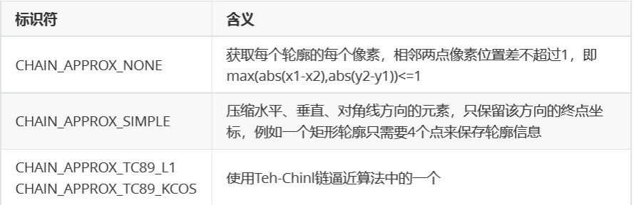
轮廓近似办法

Slide 30
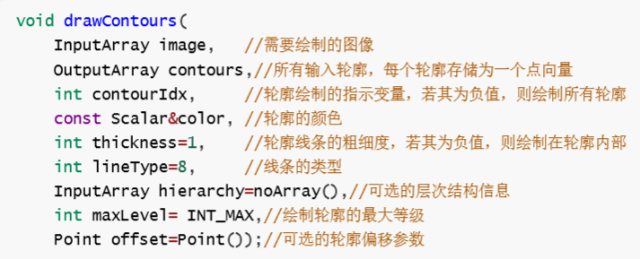

API函数原型
调用示例：

Slide 31
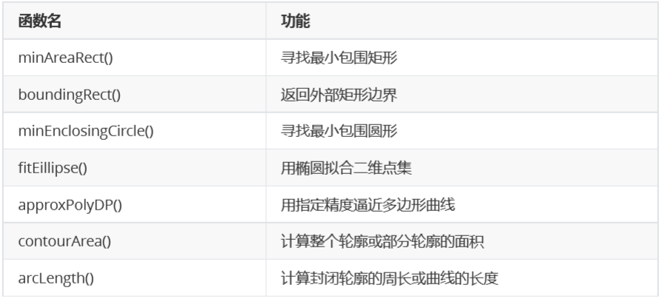
检测轮廓中心点坐标

Slide 32
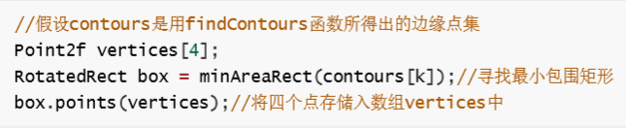
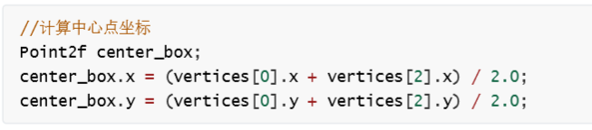

Slide 33
三、颜色识别

Slide 34
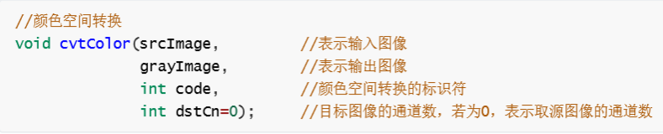

颜色空间转换
API函数原型
调用示例：

Slide 35
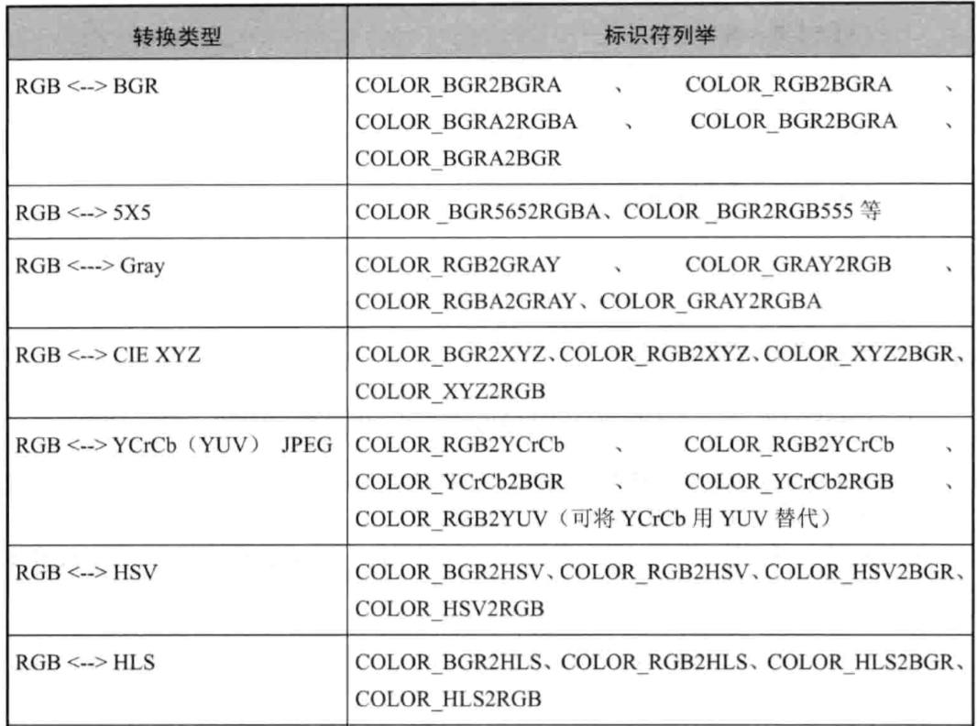

Slide 36
筛选阈值合适区域
API函数原型
void inRange(
InputArray src,//输入图像
InputArray lowerb,//阈值下限
InputArray upperb,//阈值上限
OutputArray dst)//输出图像
调用示例：
inRange(imgHSV, Scalar(iLowH, iLowS, iLowV), Scalar(iHighH, iHighS, iHighV), imgThresholded);

Slide 37
获取图像
获取图像
颜色空间转换
筛选阈值合适区域
输出目标中心坐标
形态学滤波
提取轮廓

Slide 38
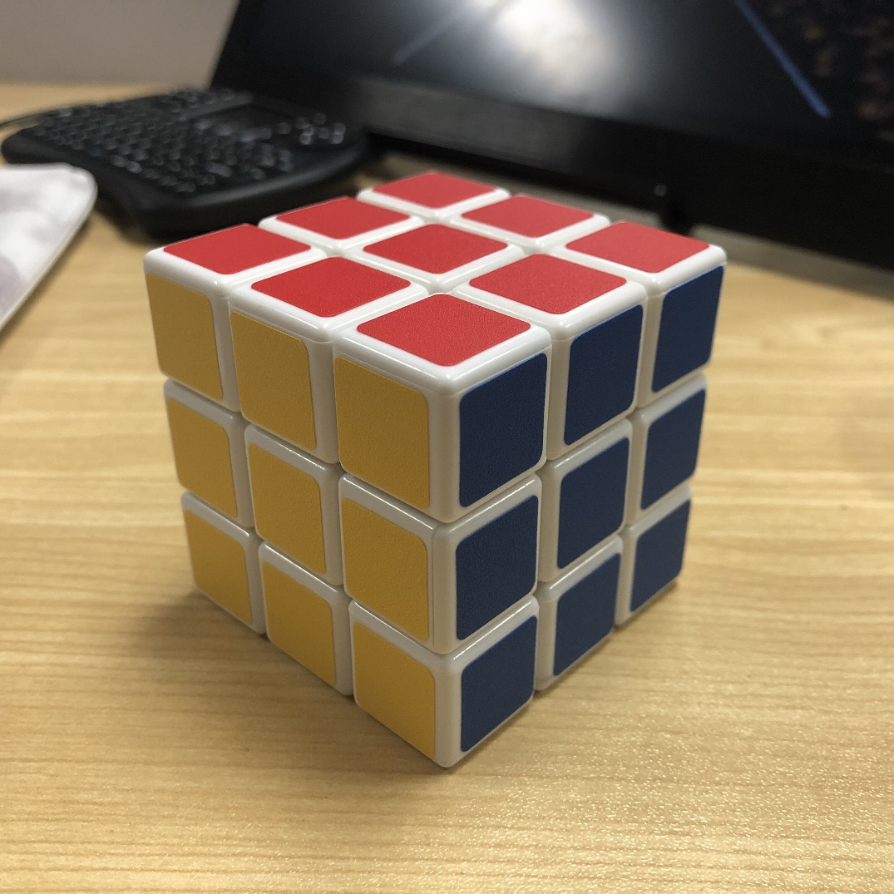
作业
思考题：用什么方法可以实现识别魔方一个面的九个色块的颜色？有想法的私戳我说一下思路哦！

Slide 39
Thank you!

